Slide 1
微波反射的影响
查辰

Slide 2
微波表达式
D = D(t)*Cos(wt)
+g*D(t-Δt)*Cos[w(t- Δ t)]
其中D(t)为包络，g为两个波幅度的比值
Δt为两个波在时域上的差值(平移Δt)
D(t)为高斯波，幅度为omega
总时长60ns，有效微波宽度大概40ns

Slide 3
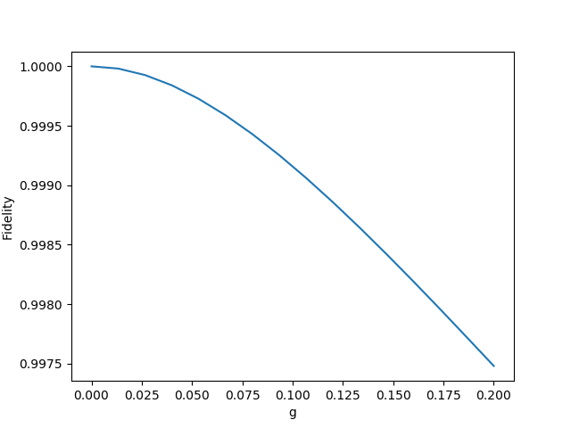
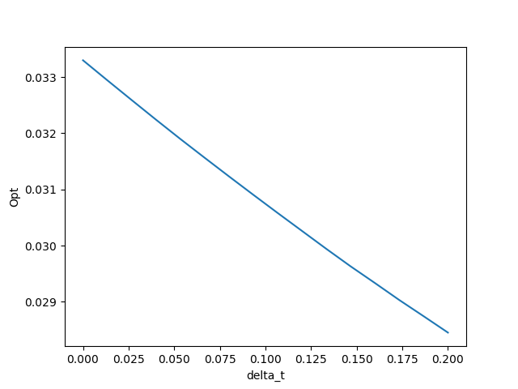
改变g

Slide 4
改变g
改变不同的g，固定Δt = 5，寻找最优的包络线参数omega。
可以看到随着g增大，fidelity近抛物线下降，g在[0,0.2]范围里，造成的影响在千分之一或万分之一的量级，影响较小。
最优参数omega，也随g逐渐下降，这个变化相对还是比较大的，达到了10%

Slide 5
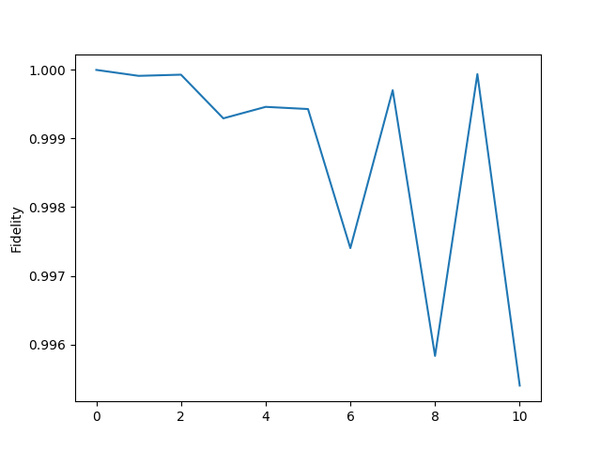
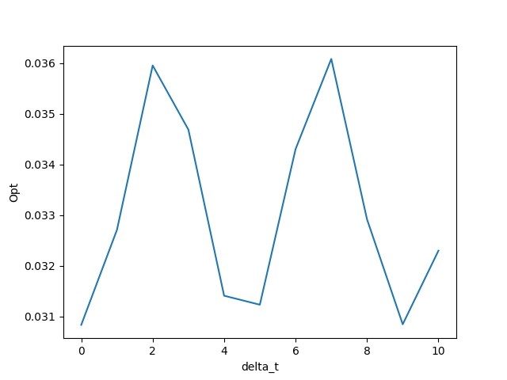
改变Δt

Slide 6
改变Δt
改变不同的Δt ，固定g = 0.08，寻找最优的包络线参数omega。
可以看到随着Δt增大，fidelity上下波动，但整体是下降的，影响相对较小；
当Δt = 0时，fidelity最高，近似为1.
最优参数omega也随之上下波动。

